Slide 1
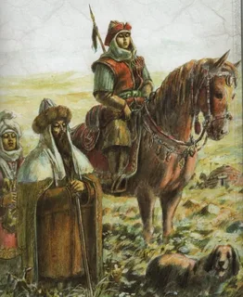
Сабақтың тақырыбы
Ғұн тайпаларының бірігуі
Тарих пәнінің мұғалімі Асемханова Гульнар Базылхановна
http://go.mail.ru/redir?type=sr&redir=eJzLKCkpsNLXLy8v18ssSk3Ty67Sz0tJLNItKS1KzKnM1C3OSaxM0WdgMDS1MLW0tDQztmCYLjL3_0Xl0q5fv597tP13vAIALa0aQA&src=46ffa88&via_page=1&user_type=44&oqid=a1c76554aef47629

Slide 2
Зерттеу сұрағы
Неге Мөде шаньюй
«Жер-мемлекеттің негізі» деді?

Slide 3
-
- Ғұндардың қоныс аудару бағыттарын тарихи картадан көрсету
- картада тайпалық одақтардың орналасуын көрсету
- Ежелгі мемлекеттік бірлестіктердің құрылу алғышарттарын білу
Оқу мақсаты:

Slide 4
Сабақтың мақсаты:
Тарихи фактілерге және карталық мәліметтерге сүйене отырып, тарихи оқиғаның даму желісін құрастырады
Тарихи фактілердің маңыздылығын түсінеді
Тарихы кезеңдердің ерекшеліктерін анықтайды және салыстырады

Slide 5
Бағалау критерийі
Білу және тексеру:
Ғұндарлар жайлы деректкерді пайдалана отырып, ғұндар тарихын біледі.
Білімін қолдану:
Оқушылар ғұндарға, олардың бет әлпетіне, тұрмыс-тіршілігіне ақпараттық карточкалар түрінде қысқаша мәлімет жазыңыз
Сыни ойлау
Берілген ақпараттың ішінен маңызды деген 3 тарихи тұлғаны 3 негізгі тарихи оқиғаны анықтау (өз ойларын дәйектейді)
Анализ:
Сабақ барысында Ғұндар мен өткен сабақьарды тайпалық одақтарды салыстыра отырып, себеп-салдарлық байланыс орнатады.

Slide 6
- Әскери демократия – қоғамдық құрылыстың түрі
- Шаньой – ғұндардың мемлекет басшысы
- тайпалық одақ – бірнеше тайпалардың біріккен одағы
Терминдер:

Slide 7
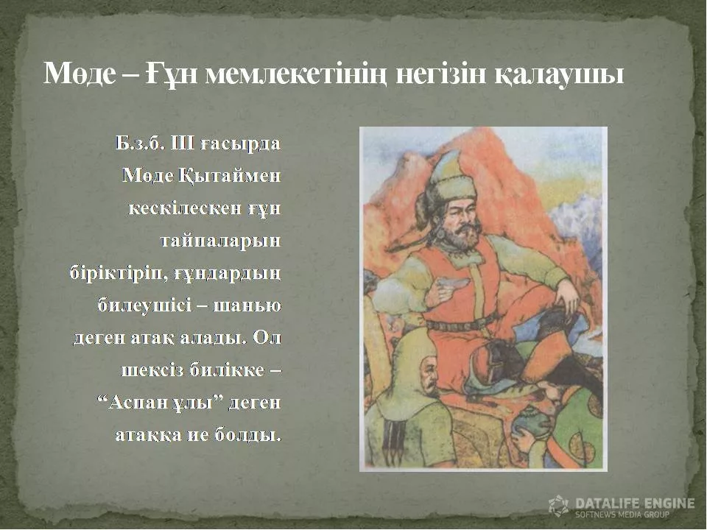

Slide 8
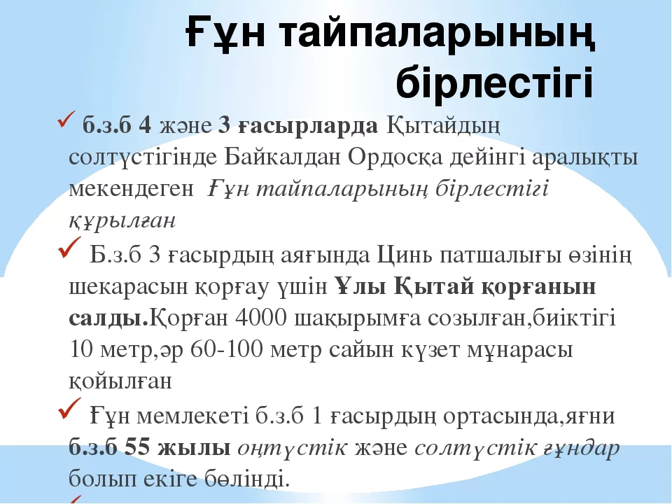

Slide 9
Тақырып бойынша меңгергенімізді төмендегі берілген тест тапсырмасымен тексереміз
5.1. 1-тақырып.
1. Қытай деректерінде "ғұн" атауының пайда болған кезі:
А) б.з.б. ІУ ғ .
В) б.з.б. У ғ. ортасы
С) б.з. І ғ.
D) б.з.б. І ғ. басы
Е) б.з.б. ІІІ ғ. аяғы
2. Ғұндар туралы дерек беретін:
А) парсы жазбалары
В) иран жазбалары
С) рим жазбалары
D) византия деректері
Е) қытай деректері
3. Шығыстанушы Л.Н.Гумилевтің мәлімдеуінше ғұн державасының пайда болған мерзімі:
А) б.з.б. 306 ж.
В) б.з.б. 420 ж.
С) б.з.б. 509 ж.
D) б.з.б. 109 ж.
Е) б.з.б. 209 ж.

